Slide 1
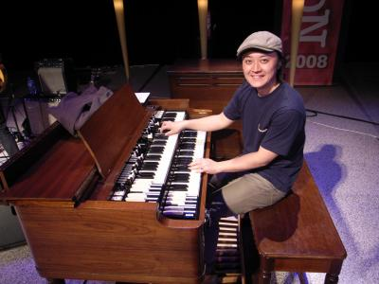
金子雄太
のレスリー
オルガン
セッション
池戸裕太カルテット
Kris Davisはカナダ・バンクーバー
生まれニューヨークのジャズシーン
で最も独創的で創造的音楽を提供
するアーテｲストと評価が高い。Paul
Ｍｏｔｉａｎとも共演。今年のダウンビート
の投票でライジングスター・ピアノ
部門の第一位の女性ピアニスト
笠井徹也(ｂ)
大熊明子(pf)
高橋道雄（gt）
松沢真樹(ds)
Eric Revis 現在ブラフォード・マル
サリスのレギュラーベーシストとして活躍。深みのあるアコーステｲｯクな、そして軽快にメロデックで明るいプレイはオリジナ
リテｲにあふれ特長的。グラミー賞を受賞
する最も才能あふれるミュージシャン
ｾｯｼｮﾝﾌｨｰ ２７００円(ワンドリンク付き）
リスナー １０８０円＋ドリンク別
ご予約・お問い合わせ
６月１６日（日）
042-850-9378
１８：００start
池田正志(as)
予約受付：月曜日除く18時から
※店舗開店時間は19時です。
ゲスト
釜谷明 福永貴之
(vo) (org)

